Slide 1
BASINÇ ÖLÇÜMÜ
Prof. Dr. Ziyaddin RECEBLİ

Slide 2
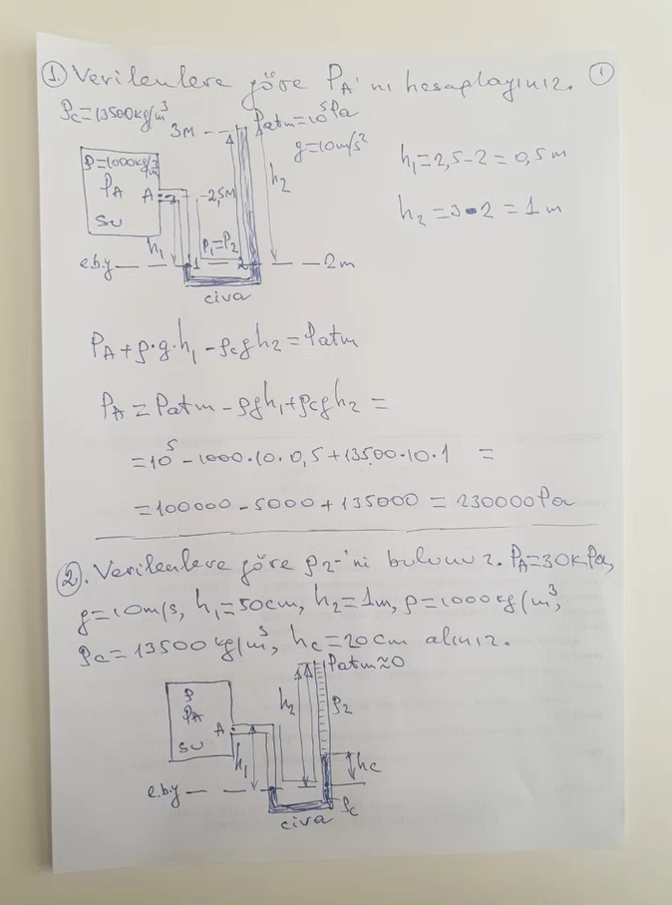

Slide 3
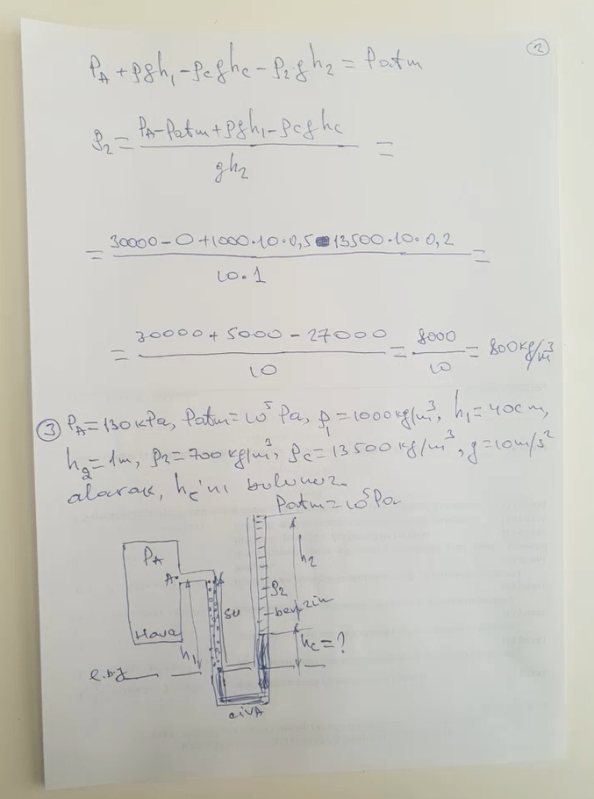

Slide 4
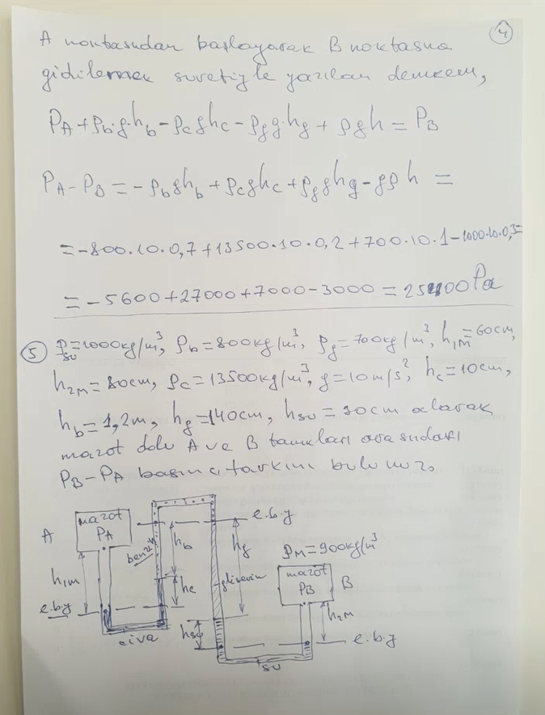

Slide 5
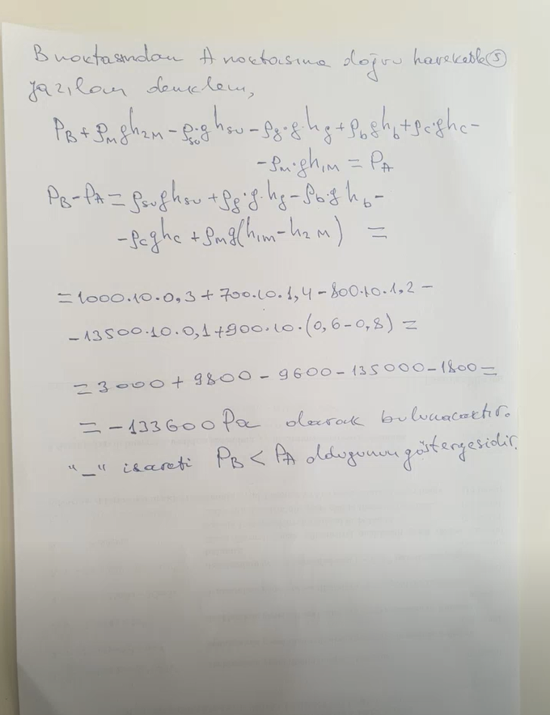

Slide 6
